Slide 1
Ассоциация
«Совет Муниципальных Образований Хабаровского края»

Slide 2
ОБРАЗЕЦ ЗАПОЛНЕНИЯ ЗАЯВКИ НА КОНКУРС «Участие органов местного самоуправления и населения в реализации национальных проектов»
Ассоциация
«Совет Муниципальных Образований Хабаровского края»

Slide 3
СОДЕРЖАНИЕ КОНКУРСНОЙ ЗАЯВКИ:
Ассоциация
«Совет Муниципальных Образований Хабаровского края»
Титульный лист
Письмо главы администрации с подписью и печатью
Раздел 1. Общие сведения
Раздел 2. Информация о реализации на территории муниципального образования (наименование МО) регионального проекта
Раздел 3. Участие населения в региональных проектах
Приложения:
6.1 Прикладываются документы, на которые в разделах 1,2,3 даются ссылки.
6.2. Прикладываются документы в соответствии с потребностью изложения материала – они должны дополнять и подтверждать проведенную муниципальным образованием работу.
Конкурсная заявка должна быть прошита, страницы пронумерованы.

Slide 4
ТИТУЛЬНЫЙ ЛИСТ:
Ассоциация
«Совет Муниципальных Образований Хабаровского края»
Полное название муниципального образования: Уктурское сельское поселение Комсомольского района Хабаровского края
Полное название краевого конкурса Совета: «Участие органов местного самоуправления и населения в реализации национальных проектов в 2023г»

Slide 5
ВТОРОЙ ЛИСТ: ОБРАЗЕЦ ПИСЬМА (официальный бланк администрации муниципального образования)
Сопроводительное письмо к заявке на участие в краевом конкурсе «Участие органов местного самоуправления и населения в реализации национальных проектов»
Администрация муниципального образования Уктурского сельского поселения Комсомольского района Хабаровского края
Направляет сведения о результатах работы за 2023 год и материалы, описывающие опыт практической деятельности по приоритетному направлению конкурса, совокупно составляющие заявку муниципального образования на участие в конкурсе.
Заявка составлена на 50 листах.
Достоверность представленных сведений гарантируем. Выражаем согласие на проверку представленной информации и готовы оказать содействие в работе организационного комитета по ее оценке.
Глава муниципального образования
Ф.И.О. _________________________________ Дата_______________ ПЕЧАТЬ
подпись

Slide 6
ОБЩИЕ СВЕДЕНИЯ
Форма конкурсной заявки муниципального образования
Раздел 1
1.1. Наименование муниципального образования______________________
1.2. Численность населения (Росстат на 01.01.2023г)___________________
Муниципальные расходы за 2023 г _____________________(тыс. руб)
Перечень региональных проектов, реализуемых на территории муниципального образования: НАПРИМЕР:
1.4.1. Формирование комфортной городской среды
1.5. Наличие муниципального проектного офиса, на какое структурное подразделение возложен этот функционал (наименование подразделения, должность, ФИО руководителя):
№ | Наличие муниципального проектного офиса | Дата создания (наименование, дата принятия документа) | ФИО, должность руководителя
№ | Структурное подразделение, ответственное за функционал проектного офиса | Наименование, дата документа возлагающего функционал проектного офиса | ФИО, должность руководителя

Slide 7
Форма конкурсной заявки муниципального образования Раздел 2 ИНФОРМАЦИЯ О РЕАЛИЗАЦИИ НА ТЕРРИТОРИИ МУНИЦИПАЛЬНОГО ОБРАЗОВАНИЯ (НАИМЕНОВАНИЕ МО) РЕГИОНАЛЬНОГО ПРОЕКТА: НАЗВАНИЕ ПРОЕКТА:
2.1. Показатели и результаты регионального проекта, в том числе относящегося к вопросам местного значения (указать вопрос местного значения): Например:
№ | Название проекта (указать вопрос местного значения, если относится к таковым) | Показатели регионального проекта | Результаты регионального проекта кол-во
2.1.1. | Например: Организация благоустройства территории поселений | Реализация мероприятий по благоустройству общественных территорий
2.1.2. | Например: Организация благоустройства территории поселений | Реализация мероприятий по благоустройству дворовых пространств
2.1.3. Достижения установленных показателей: Например:
План на 2023 г
Общественные пространства | 3 | Площадь– 1000м²
Дворовые территории | 4 | Площадь – 3000м²

Slide 8
Форма конкурсной заявки муниципального образования Раздел 2
Ассоциация
«Совет Муниципальных Образований Хабаровского края»
Глоссарий:
Показатель регионального проекта – количественно измеримый показатель, характеризующий достижение общественно значимого результата или задачи проекта.
Результат регионального проекта – количественно измеримый итог деятельности, направленный на достижение показателей, включенных в паспорт регионального проекта, сформулированный в виде завершенного действия по созданию (строительству, приобретению, оснащению, реконструкции и т.п.) определенного количества материальных и нематериальных объектов, созданию (изменению) объема услуг с заданными характеристиками.

Slide 9
Форма конкурсной заявки муниципального образования Раздел 2 ОБРАЗЕЦ
Ассоциация
«Совет Муниципальных Образований Хабаровского края»
Коллеги! Далее Раздел 2 смотрите в обновленной заявке

Slide 10
Форма конкурсной заявки муниципального образования Раздел 3 Участие населения в региональных проектах:
3.1. Информирование граждан (описание практики, примеры - описание практик делать с примерами и прямыми ссылками на газеты, сайты, социальные сети);
3.2. Система учета мнения и потребностей населения при реализации регионального проекта (описание практики, примеры-показать результаты опроса населения, мониторинга, анкетирования, приложить фотографии участия населения в мероприятиях);
3.3. Мониторинг востребованности и удовлетворенности жителей результатами регионального проекта (показать результаты опроса населения);
3.4. Участие населения, общественных организаций в общественном контроле за ходом реализации регионального проекта (описание практики, примеры);
3.5. Работа с населением ведется по всем региональным проектам, которые реализованы на территории муниципального образования.
В этом разделе необходимо всесторонне охарактеризовать участие населения в реализации проектов. Для более полного заполнения раздела можно привлечь общественников, депутатов, общественные советы.

Slide 11
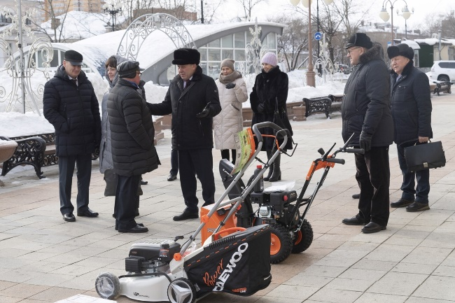
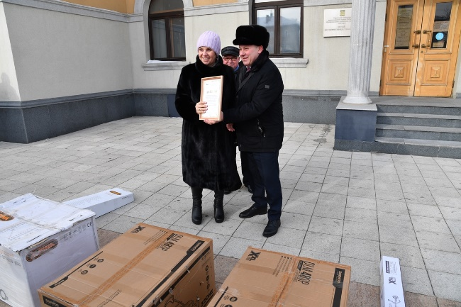
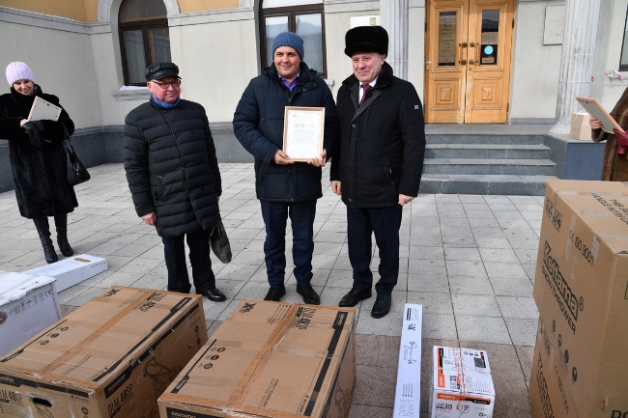
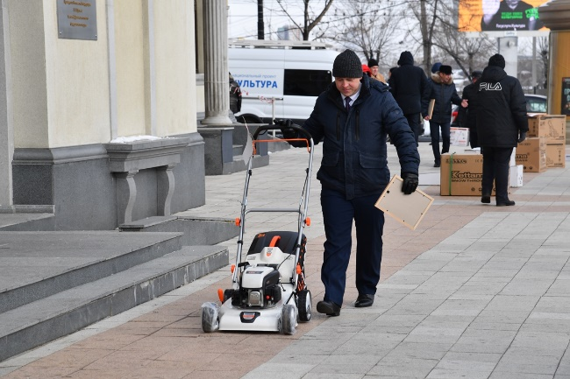
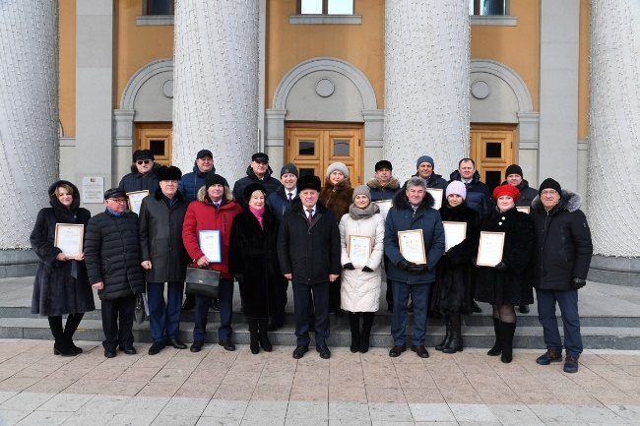
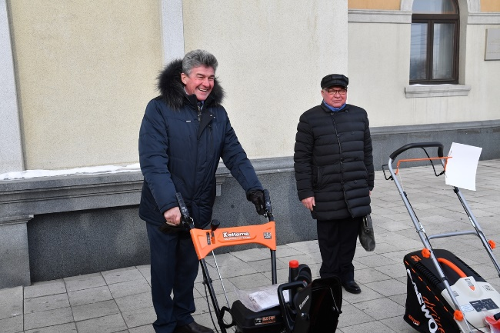
Ассоциация
«Совет Муниципальных Образований Хабаровского края»
Награждение победителей краевого конкурса Совета «Участие органов местного самоуправления и населения в реализации национальных проектов», январь 2022г
в 2021г – в конкурсе приняло участие 17 муниципальных образований,
в 2022г – 22 муниципальных образования
Цель конкурса – вовлечение населения в реализацию национальных проектов и пропаганда значения майских Указов Президента РФ в повышение качества жизни людей

Slide 12
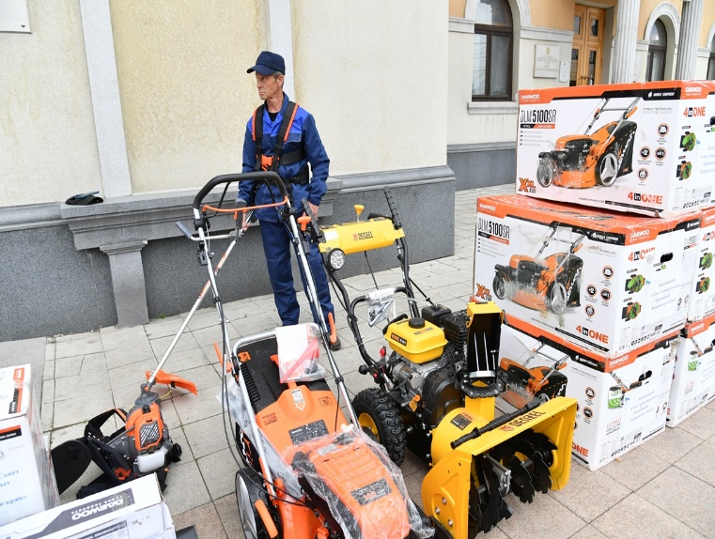
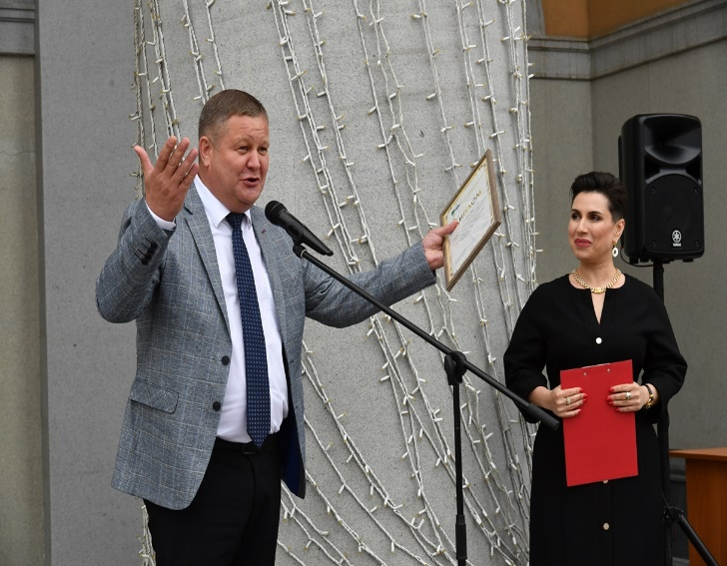
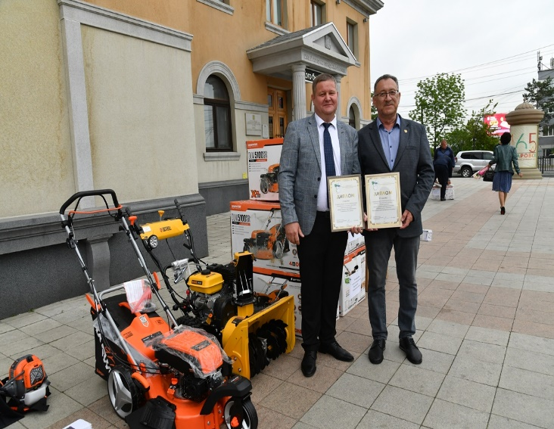
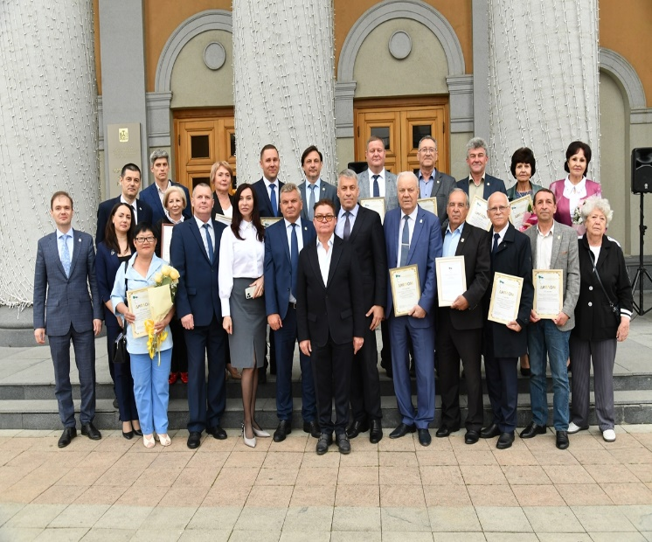
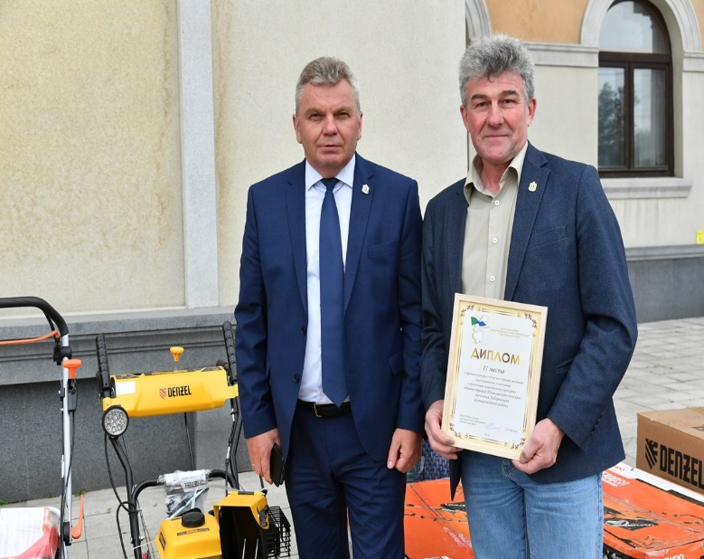
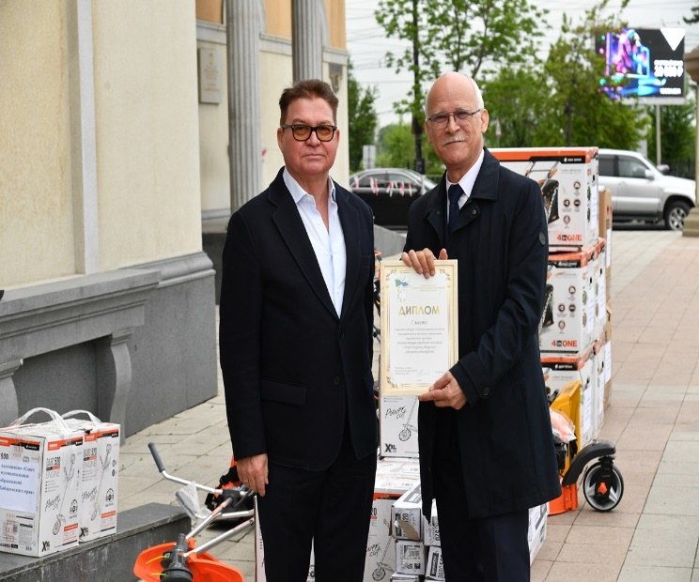
Ассоциация
«Совет Муниципальных Образований Хабаровского края»
Награждение победителей краевого конкурса Совета «Участие органов местного самоуправления и населения в реализации национальных проектов», июнь 2023г

Slide 13
Ассоциация
«Совет Муниципальных Образований Хабаровского края»
e-mail: ispdirekt@mail.ru
Смоленцев Сергей Константинович – 84212-32-85-37
Изотова Александра Александровна – 84212-31-63-34

